Slide 1


Valoda – lietotājam draudzīgs rīks
Eiropas Savienības Padomes Ģenerālsekretariāts
Tulkošanas dienests
Eiropas Komisija
Tulkošanas ģenerāldirektorāts
Inese Makaluma (McCallum)
Mareks Kovaļevskis
Latviešu valodas nodaļas vadītāja
Latviešu valodas departamenta
vadītājs
Rīga, 2018. gada 9. novembris

Slide 2
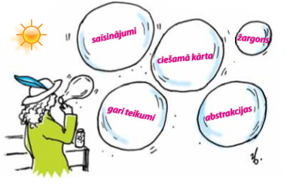
Kas ir lietotājam draudzīga valoda?
Lasītājam draudzīgs teksts
Faktu ziņā pareizs
Pielāgots informācijas nesējam
Lakonisks
Gramatiski un sintaktiski pareizs
Pielāgots lasītajam
Problēmas:

Slide 3
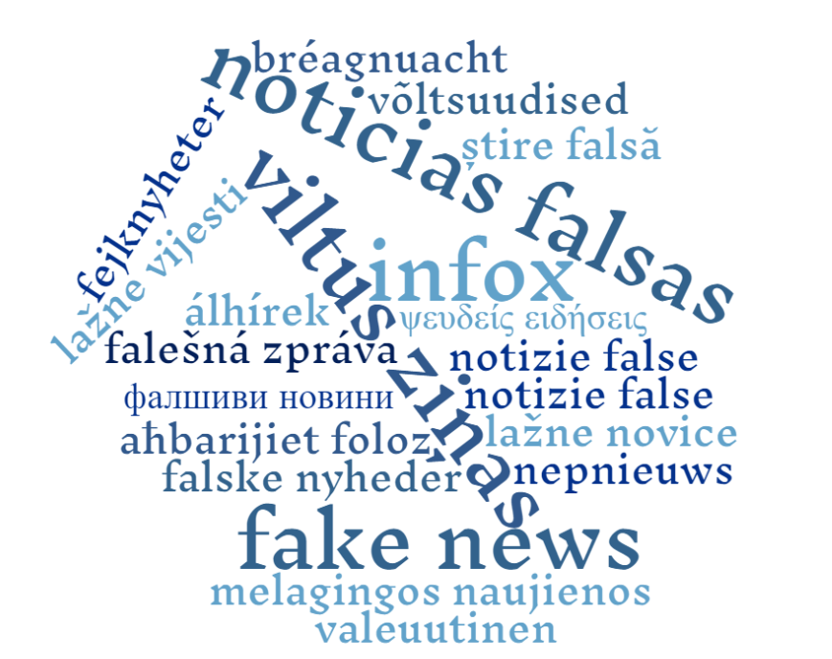
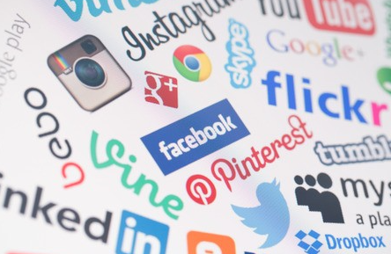
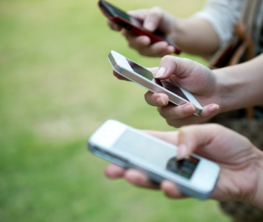
Sena problēma jaunos apstākļos
Vajadzība pēc skaidras valodas ir bijusi vienmēr
BET
mūsdienu saziņas 'ainava' ir mainījusies: jauni mediji un tehnoloģijas, viltus ziņas, informācijas uztveres spējas un paradumi

Slide 4


Valodas vieta saziņā
Valodas kā galvenā plašas saziņas rīka loma mazinās.
Lielāka nozīme ir tam, kā informācija ir formulēta.

Slide 5
Latviešu valoda – ES oficiālā valoda
Ieguvums latviešu valodai – valodas ietekme un bagātināšana, tulkošanas un terminrades resursi un arī galvenais rīks sabiedrības domas veidošanai par ES
Īpaši svarīgi pašreizējā informācijas telpā, lai:
cīnītos pret populismu
mazinātu sabiedrības daļu marginalizāciju
mazinātu ES kā attālinātas birokrātijas uztveri
Jo skaidrāka, iekļaujošāka un pieejamāka informācija par ES politiku, jo mazāka ietekme viltus ziņām vai atsevišķiem tendencioziem informācijas avotiem

Slide 6

Prakse
Prakse
Pamatdomas:
Svarīgākais ir lasītājs
Formai un struktūrai ir nozīme
Skaidri un gaiši jeb īsi un vienkārši
Mazāk lietvārdu, vairāk darbības vārdu
Darāmā, nevis ciešamā kārta
Sargieties no viltus draugiem, žargona un pārāk daudz saīsinājumiem
Arī tulkojot var ievērot daudzus no šiem padomiem!
https://publications.europa.eu/lv/publication-detail/-/publication/bb87884e-4cb6-4985-b796-70784ee181ce

Slide 7

Īpaša vieta – iekļaujošai valodai
Pamatdomas:
Vārds → attieksme, uztvere, uzvedība
Ja lasītājs jūt aizspriedumainu attieksmi pret sevi vai sev tuvu grupu, saziņa nesasniedz mērķi
Dzimumneitrāla valoda
No aizspriedumiem brīva valoda (piemēram, attiecībā uz etnisko piederību, seksualitāti, vecumu, reliģiju, pārliecību utml.)
Valoda, ko lieto, runājot par personām ar invaliditāti
https://www.consilium.europa.eu/media/35433/lv_brochure-inclusive-communication-in-the-gsc.pdf

Slide 8

Palīgs valodas tehnoloģijām
Šodienas tulkojumi → rītdienas automātiskās tulkošanas rezultāti
Pārdomāta valodas struktūra palīdz labāk mācīt un sekmīgāk izmantot jaunākos tulkošanas rīkus, īpaši neironu mašīntulkošanu

Slide 9
Ko varam darīt MĒS?
Lielākā daļa ar ES saistītu materiālu latviski ­– tulkojumi
Valodu dienestu UN valsts iestāžu un citu pārstāvju atbildība: par tulkojumu un arī oriģinālu, ja ir iespēja.
Dažas idejas:
Diskusijas turpināšana vairākos līmeņos
Kopīgi materiāli rakstīšanai un tulkošanai, kas īpaši vērsti uz ES jautājumiem, žargona samazināšanu un izskaidrošanu
Kopīgs darbs iekļaujošas komunikācijas jomā. Kopīgi ieteikumi visām iestādēm?

Slide 10
Nākotnes iespējas
Diskusija par izmaiņām tulkotāja profesijā
Pēcrediģēšana nav vienīgais svarīgais attīstības virziens
Šodien tulkotājs, rīt valodas eksperts un padomdevējs saziņas materiālu izstrādē

Slide 11
Paldies!

